Slide 1


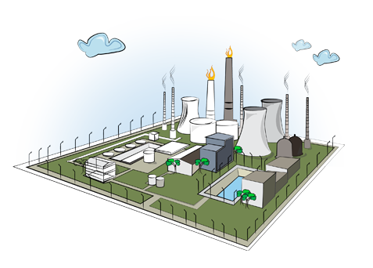
EMPRESA CONTRUCTORA DEL VALLE DE ORIZABA
S.A. de C.V.
Empresa Integradora de
Tecnologías y Servicios
Ixtaczoquitlán, Veracruz, CP 94458
Oficina 272 7212898 Celular 272 1035203 ecovosa@outlook.com

Slide 2
EMPRESA CONTRUCTORA DEL VALLE DE ORIZABA
S.A. de C.V.
Quienes Somos
En 2011 nace en México la Compañía Ecovosa S.A. de C.V. cuyas actividades fundamentales eran el mantenimiento Integral de Centráles Termoeléctricas así como la Integración de Sistemas de Control para aplicaciones de Medición de Transferencia y Custodia y para Seguridad
y Contraincendio.
En Enero del 2013 se reestructura buscando con esto las herramientas financieras, humanas y tecnológicas necesarias para llegar a ser una compañía que cumpla con las expectativas en “Aplicaciones y Servicios” para la Industria.

Slide 3
EMPRESA CONTRUCTORA DEL VALLE DE ORIZABA
S.A. de C.V.
Politicas de Calidad
Seguridad y Medio Ambiente
Para cumplir y atender a nuestros clientes con sus requisitos, ECOVOSA cuenta en la actualidad con su Manual de Procedimientos aplicables a las Normas, Códigos y Estándares que actualmente requieren las empresas nacionales.
Nuestro siguiente paso es la certificación ISO para que nos permita ser más eficientes, estableciendo objetivos claros y medibles para mantener en todo momento la mejora continua.
Nuestro personal altamente calificado está comprometido con los objetivos establecidos y participa activamente para alcanzarlos.

Slide 4
EMPRESA CONTRUCTORA DEL VALLE DE ORIZABA
S.A. de C.V.
Organigrama-Obras
DIRECCIÓN GENERAL
CONTROL DE CALIDAD
ADMINISTRACIÓN
SEG. INDUSTRIAL
COMPRAS
CONSTRUCCIÓN
INGENIERÍA
CIVIL
MECANICA
ELÉCTRICO
INSTRUMENTACIÓN

Slide 5
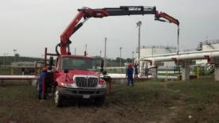
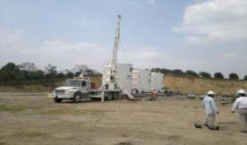
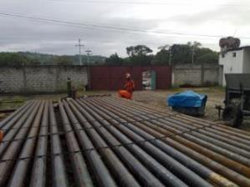
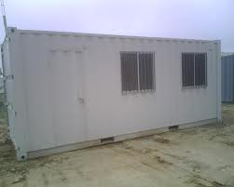
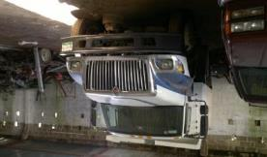
EMPRESA CONTRUCTORA DEL VALLE DE ORIZABA
S.A. de C.V.
Maquinaria-Equipo
  2 Grúas tipo Articulada Mca. Palkffinger 8 Tn. Mod. 2012.
  2 Grúas tipo Titán 23 Tn. Mca. Terex Mod. 2014.
  3 Camioneta 3.5 Tn.
  4 Camioneta Pick-Up 1.5 TN.
  2 Caseta-Almacén Tipo Contenedor de
  1 Oficina Móvil.
  2 Camión de Volteo Tipo Tortón Mod. 2015.
  Taller de Prefabricado Poza Rica; Orizaba, Chihuahua Ver.

Slide 6
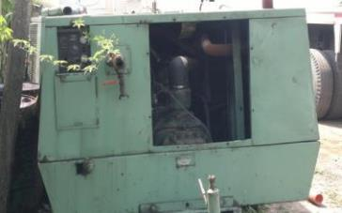
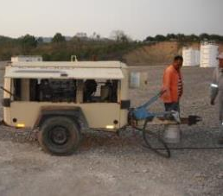
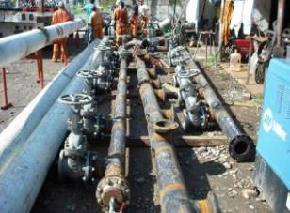
EMPRESA CONTRUCTORA DEL VALLE DE ORIZABA
S.A. de C.V.
Maquinaria-Equipo
  2 Compresor de Aire 250 PCM. Mod. 2002.
  1 Compresor de Aire 185 PCM. Mod. 2004.
  13 Maquina de Soldar C. Interna 300 Amps.
  4 Camioneta Pick-Up 1.5 TN.
  2 Camioneta Tipo Suburban.

Slide 7
EMPRESA CONTRUCTORA DEL VALLE DE ORIZABA
S.A. de C.V.
Actividades
Construcción de Plantas Industriales:
  Tuberías, Civil, Mecánica, Eléctrica e Instrumentación.
Sistemas SCADA con PLC´s
  Tableros de Control, Ductos, Plantas de Proceso y Medio Ambiente.
Sistemas de Medición Fiscal:
  Líquidos y Gases.
Sistemas de Seguridad y Contraincendio:
  Edificios y Plantas Industriales.
Sistemas de Analizadores
Mantenimientos y Retrofit´s de Instrumentación
y Sistemas de Control.

Slide 8
EMPRESA CONTRUCTORA DEL VALLE DE ORIZABA
S.A. de C.V.
Lo que hacemos para la Industria
Acometidas Electricas y Subestaciones (Alta y Baja Tensión)
Tableros de Distribución y Centro de Control de Motores (CCM´s)
Automatizaciones Industriales por medio de PLC´s y sus Tableros
Ingenierías de Sistemas Eléctricos, Mecánicas, Civiles, Hidráulicos
Energías Renovables, Sistemas de Ahorro de Energía
Reingenierías para Ahorro de Energía a través de Variadores y Arran.
Control Automático del Factor de Potencia con Bancos de Capacitores
Fabricación de Naves Industriales, Bodegas, Laboratorios,
Instalación de Alumbrado con luminarias tipo Led´s, economizantes
Instalación de Paneles Solares para adicionar a la alimentación de CFE
Instalación de Charolas, Tubería Conduit,
Sistemas de Agua Suave y Osmótica, Gas Natural, Diesel,

Slide 9
EMPRESA CONTRUCTORA DEL VALLE DE ORIZABA
S.A. de C.V.
Desarrollo de Proyectos
Actividades Propias:
  Administración del Proyecto.
  Control de Calidad.
  Compras de Equipos y Materiales.
  Supervisión y Construcción de la obra Civil, Mecánica, Eléctrica y de Instrumentación.
  Desarrollo de Sistemas de Control.
  Calibración, Pruebas y Puesta en Marcha.
  Entrenamiento de Operadores y Técnicos.
  Servicio Técnico Posterior.
  Montaje de Equipos, Tuberías.
  Aplicación de Recubrimientos , Primarios, Acabados.
Actividades del Asociado o Subcontratadas:
  Fabricación de Equipos Mecánicos.
  Pruebas no destructivas en soldaduras.
  Pruebas de Compactación.
  Pruebas de Resistencia y Revenimiento a Concretos.
  Calibración y Certificación de Equipos de Medición Mediante Patrones.

Slide 10
EMPRESA CONTRUCTORA DEL VALLE DE ORIZABA
S.A. de C.V.
Experiencia
44 Sistemas de Automatización para Procesos Industriales
12 Sistemas de Control Supervisorío y de Adquisición de Datos.
10 Sistemas de Medición de Transferencia y Custodia
(líquidos y gas).
10 Sistemas de Seguridad y Contra incendio.
02 Baterías de Separación.
11 Módulos de Separación Portátiles.
08 Líneas en Medía Tensión
14 Sistemas de Pararrayos del Tipo Ionizánte Dinoesferas.

Slide 11
EMPRESA CONTRUCTORA DEL VALLE DE ORIZABA
S.A. de C.V.
Referencias - Clientes
  PEMEX Exploración y Producción.
  PEMEX Refinación.
  PEMEX Gas y Petroquímica.
  Comisión Federal de Electricidad (CFE).
  Siemens
  Cafinco
  Dragados y Construcciones.
  Sociedad Industrial de Construcciones Eléctricas, S. A. de C. V.
  INAMEX, Ingeniería y Automatización de México, S. A. de C. V.
  Ges-Scada, S. A. de C, V.
  TAMSA, S. A. de C. V.
  OSH, S. A. de C. V.
  Sitcom Electrónics, S. A. de C. V.
  CAFIVER, S. A. de C. V.
  Disimont Ingenieros S. A. de C. V.
  COHIME, S. A. de C.V.
  HERMI Ingeniería S. A. de C. V.
  Maja Consulting Group, S. A. DE C.V.
  Casa Flex, S. A. de C.V.
  Cargill de México, S. A. de C. V.
  Cafiver
  Fermex
  TRADECO Industrial, S. A. de C. V
  TRADECO Infraestructura, S. A. de C. V.
  SIVESA, S. A. de C. V.
  VICHISA, S. A. de C. V.

Slide 12
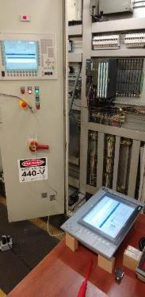
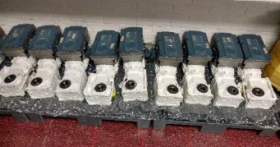
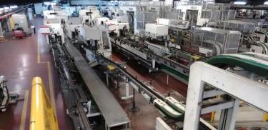
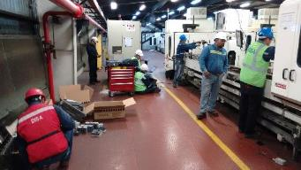
EMPRESA CONTRUCTORA DEL VALLE DE ORIZABA
S.A. de C.V.
OBRA:
SUMINISTRO, INSTALACIÓN Y PUESTA EN OPERACIÓN DE DOS REDES DE COMUNICACIÓN CON TECNOLOGIA PROFIBUS DE SIEMENS, CAMBIO DE PLC S7-414 CON MODULOS DE COMUNICACIÓN Y PANTALLAS HMI´s
Actividades:
Actualización de Hardware con S7-414 y Pantallas HMI´s, actualización de Software de PCS-7 a TIAPORTAL de Siemens, cambio de Moto-Reductor-Variador en línea
1 y 2 de sistema de Inspección Línea C4
Línea Inspección de botellas
Contratante:
Sivesa SA de CV
Planta Orizaba Ver. en el año 2016
Proyecto actualización de
Software y Hardware.

Slide 13
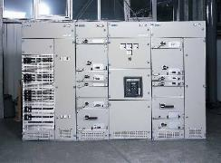
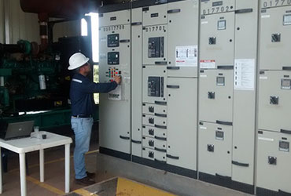
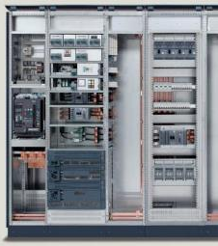
EMPRESA CONTRUCTORA DEL VALLE DE ORIZABA
S.A. de C.V.
Actividades:
Instalación CCM´s y Tableros de Distribución en marca Siemens controlados por un PLC S7-319, arrancadores de estado sólido y variadores de velocidad.
OBRA:
INSTALACION DE CCM´s, TABLEROS DE DISTRIBUCIÓN, DE BAJA Y MEDIA TENSIÓN.
Centro de Control de Motores
con PLC´s y Pantallas HMI
Contratante:
Arrocera Schettino, S. A. de C. V.
Noviembre / enero de 2016.

Slide 14
EMPRESA CONTRUCTORA DEL VALLE DE ORIZABA
S.A. de C.V.
OBRA:
INSTALACION DE SISTEMA DE PANELES SOLARES TIPO INDUSTRIAL PARA GENERAR 1500 KWp. INSTALADOS EN LA TARDE DE AZOTEA DE LA EMPRESA, PARA SER UTILIZADAS EN SISTEMA BIDIRECCIONAL CON CFE
Actividades:
Instalación de módulos de paneles solares para alcanzar la cantidad de Kwp que se necesitan, se instala un medidor de consumo de energía bidireccional para que CFE reste al recibo total de manera mensual
SISTEMA DE PANELES
SOLARES INDUSTRIALES
Contratante:
Ingeniería Aplicada, S. A. de C. V.
enero de 2017.

Slide 15
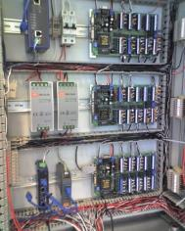
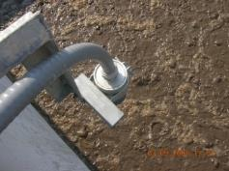
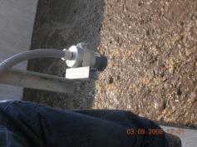
EMPRESA CONTRUCTORA DEL VALLE DE ORIZABA
S.A. de C.V.
OBRA:
INSTALACION DE SISTEMA DE CONTROL A BASE DE PLC´S EN LA PLANTA DE TRATAMIENTO DE AGUAS RESIDUALES VENUSTIANO CARRANZA EN LA CIUDAD DE BOCA DEL RIO, VER.
Actividades:
Instalación de PLC´s, tubería conduit, soportería y cableado de instrumentos para la medición de oxigeno y flujo.
Sistema de control
Tratamiento de Aguas
Residuales
Contratante:
Xpertec.
Enero /marzo de 2008.
Cliente Principal:
Sistema de Agua y Saneamiento.

Slide 16

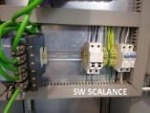
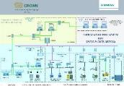
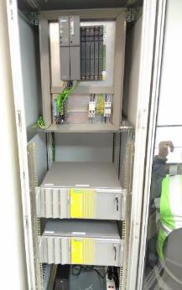
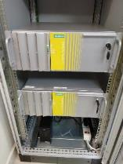
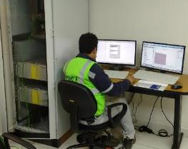
EMPRESA CONTRUCTORA DEL VALLE DE ORIZABA
S.A. de C.V.
OBRA:
SUMINISTRO, INSTALACIÓN Y PUESTA EN OPERACIÓN DE DOS REDES DE COMUNICACIÓN CON TECNOLOGIA PROFIBUS DE SIEMENS, CAMBIO DE PLC S7-414 CON MODULOS DE COMUNICACIÓN Y PANTALLAS HMI´s
Actividades:
Actualización de Hardware con S7-414 y Pantallas HMI´s, actualización de Software de PCS-7 a TIAPORTAL de Siemens, cambio de Moto-Reductor-Variador en línea
1 y 2 de sistema de Inspección Línea C4
Adquisición de
Datos en planta
de botellas
Contratante:
Sivesa SA de CV
Planta Orizaba Ver. 2016
Proyecto actualización de
Software y Hardware.

Slide 17
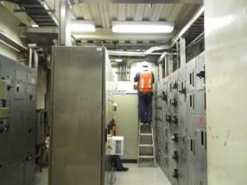
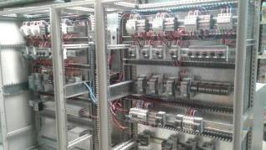
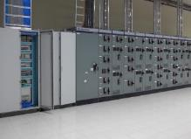
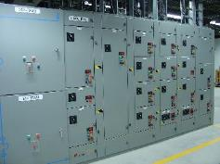
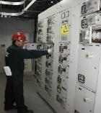
EMPRESA CONTRUCTORA DEL VALLE DE ORIZABA
S.A. de C.V.
OBRA:
SUMINISTRO, INSTALACIÓN Y PUESTA EN OPERACIÓN DE 160 MOTORES EN 44OVCA, CON REDES DE COMUNICACIÓN PROFIBUS CONTROLADOS POR PLC SIEMENS Y HMI, INCLUYE CHAROLAS Y CABLES A LOS DIFERENTES MOTORES
Actividades:
Puesta en marcha de 160 motores con CCM´s Siemens, con Profibus como red de comunicación y variadores de velocidad
Visualización con HMI Siemens y VDF Siemens varias capacidades
Suministro e Instalación
de CCM´s de BT
Contratante:
HOLCIM APASCO SA de CV
Planta Ixtac. Ver. 2016
Proyecto actualización de
CCM´s.

Slide 18
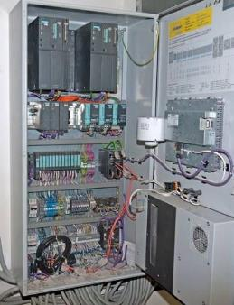

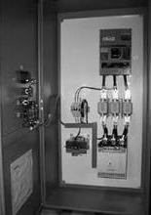
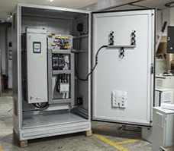
EMPRESA CONTRUCTORA DEL VALLE DE ORIZABA
S.A. de C.V.
OBRA:
SUMINISTRO, INSTALACIÓN Y PUESTA EN OPERACIÓN DE PLC S7-440 , CON REDES DE COMUNICACIÓN PROFIBUS, ETHERNET, CON ARRANCADORES Y VARIADORES PARA CONTROLAR MOTORES, BANDAS TRANSPORTADORAS
Actividades:
Puesta en marcha de PLC con CCM´s Siemens, con Profibus y Ethernet como red de comunicación y variadores de velocidad
Visualización con HMI Siemens y VDF Siemens varias capacidades
Suministro e Instalación
de CCM´s de BT
Contratante:
HOLCIM APASCO SA de CV
Planta Ixtac. Ver. 2016
Proyecto actualización de
CCM´s.

Slide 19
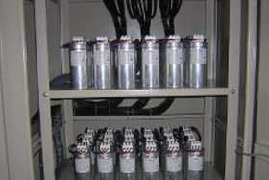
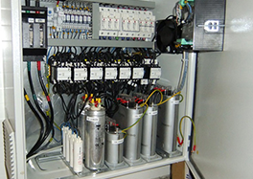
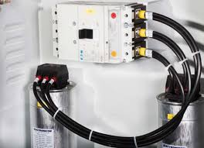
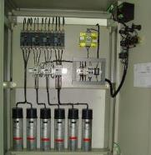
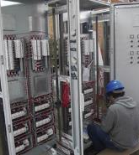
EMPRESA CONTRUCTORA DEL VALLE DE ORIZABA
S.A. de C.V.
Actividades:
Puesta en marcha de Banco de Capacitores para motores, con la finalidad de mejorar el Factor de Potencia a una medida de 0.9
Se instalaron en CCM´s repartidos en planta
OBRA:
SUMINISTRO, INSTALACIÓN Y PUESTA EN OPERACIÓN BANCOS DE CAPACITORES PARA MOTORES DE 30 A 100 HP, ENTRANDO EN OPERACIÓN A LOS 15 SEGUNDOS DE ARRANCADO EN MOTOR
Suministro e Instalación
de Bancos de Capacitores
Contratante:
SCHETTINO SA de CV
Planta Orizaba Ver. 2017
Proyecto actualización de
CCM´s.

Slide 20
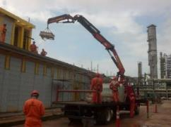
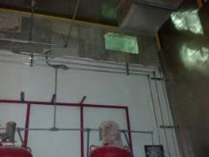
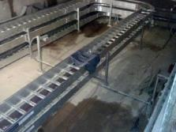
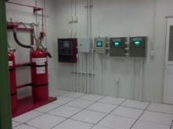
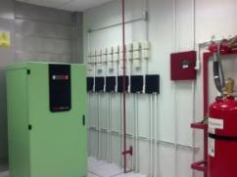
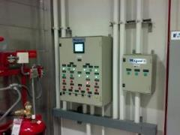
EMPRESA CONTRUCTORA DEL VALLE DE ORIZABA
S.A. de C.V.
Actividades:
Instalación de:
Tableros de alumbrado normal y de emergencia.
Conexionado en CCM.
Cableado y conexionado de lámparas.
Instalación de tubería condiut y charolas.
Etc.
OBRA:
CONSTRUCCION DE BUNKER EN EL INTERIOR DE LA PETROQUIMICA DE LA CANGREJERA.
Contratante:
MAJA CONSULTING GROUP, S. A. de C. V.
Octubre del 2013/marzo 2014.
Cliente Principal:
PEMEX Gas y Petroquímica Básica.

Slide 21
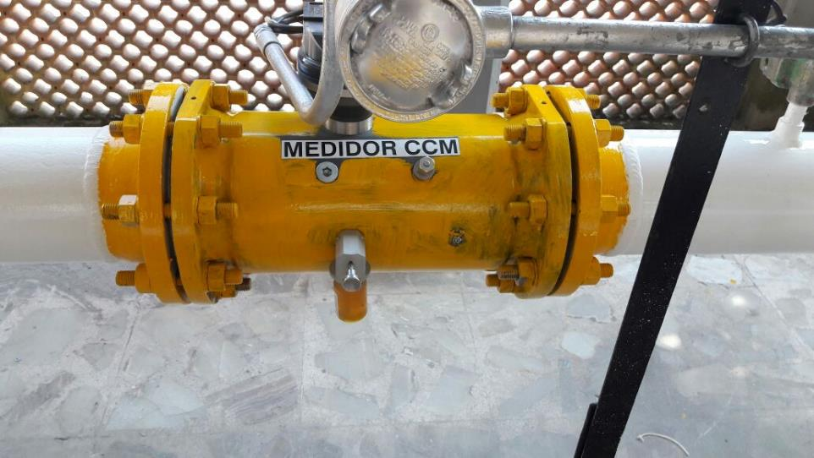
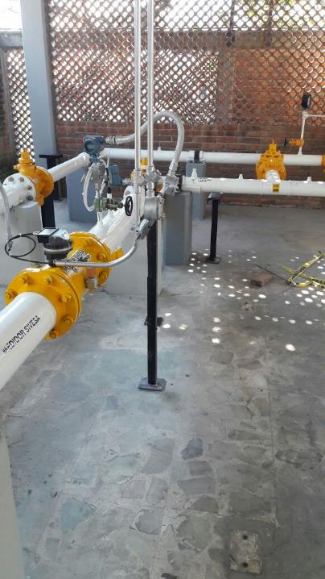
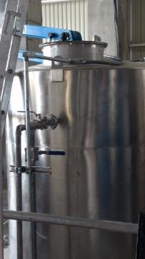
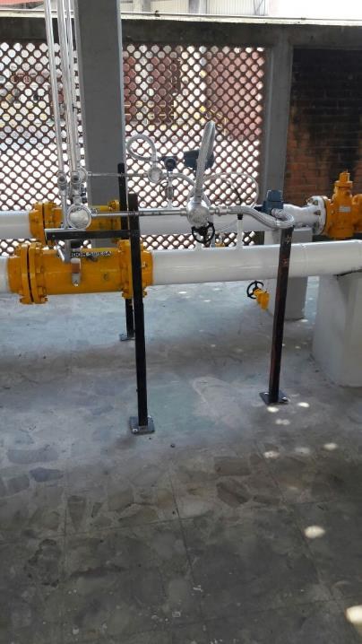
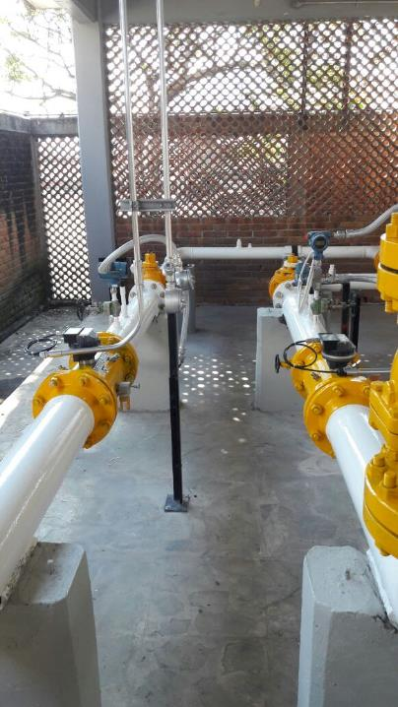
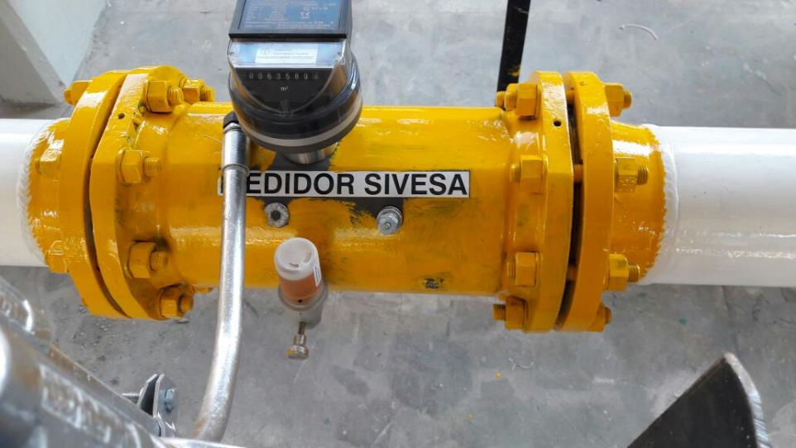
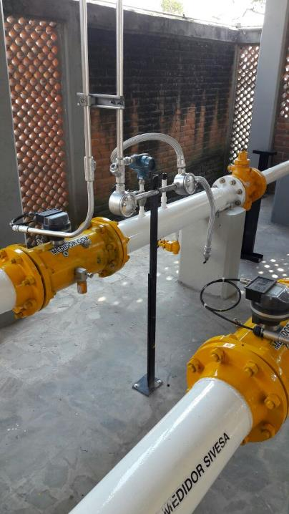
EMPRESA CONTRUCTORA DEL VALLE DE ORIZABA
S.A. de C.V.
OBRA:
SUMINISTRO, INSTALACIÓN Y PUESTA EN OPERACIÓN DE SISTEMA DE AGUA SUAVE Y OSMISIS PARA LA PLANTA DE VIDRIO VICHISA, AGUA SIN SILICE Y SIN BACTERIAS, PARA LOS PROCESOS DE LA PLANTA
Actividades:
Desarrollo de la Ingeniería de Detalle para la fabricación de dos sistemas de SOW y OSW con un gasto de 2 m3/hy y 4 Bar´s de presión, instalación de tubería y tanques de Inoxidable.
Sistema de Agua Suave y
Osmosis Inversa
Contratante:
Vichisa SA de CV
Meoqui Chihuahua en el año 2017
Proyecto de alimentación.

Slide 22







EMPRESA CONTRUCTORA DEL VALLE DE ORIZABA
S.A. de C.V.
OBRA:
SUMINISTRO, INSTALACIÓN Y PUESTA EN OPERACIÓN DE SISTEMA DE MEDICION DE PODER CALORIFICO EN TUBERIA DE 8 PULGADAS, 1.1 KM CON MEDIDORES DE FLUJO TIPO TURBINAS Y COMPUTADORES PARA GAS NATURAL
Actividades:
Actualización de sistema de medición con turbinas de flujo compensadas por temperatura y presión con computadores Eagle Reseach, sin corte de Gas Natural
Sistema de Medición y
Control de Gas Natural
(GN)
Contratante:
Vichisa SA de CV
Planta Meoqui Chi. en el año 2017

Slide 23




EMPRESA CONTRUCTORA DEL VALLE DE ORIZABA
S.A. de C.V.
OBRA:
SUMINISTRO, INSTALACIÓN DE CABLES DE POTENCIA Y CHAROLAS PARA TABLEROS DE DISTRIBUCION Y A MOTORES EN DIFERENTES CALIBRES
CABLES DIFERENTES,
CHAROLAS
CALIBRES A MOTORES
Contratante:
CAFINCO SA de CV
Planta Córdoba en el año 2018
Proyecto Ampliación de Naves producción.

Slide 24








EMPRESA CONTRUCTORA DEL VALLE DE ORIZABA
S.A. de C.V.
OBRA:
SUMINISTRO, INSTALACIÓN Y PUESTA EN OPERACIÓN DE SISTEMA DE MEDICION DE PODER CALORIFICO EN TUBERIA DE 4 PULGADAS, CON MEDIDORES DE FLUJO TIPO TURBINAS Y COMPUTADORES PARA GAS NATURAL
Actividades:
Actualización de sistema de medición con turbinas de flujo compensadas por temperatura y presión con computadores Eagle Reseach, sin corte de Gas Natural
Sistema de Medición y
Control de Gas Natural
(GN)
Contratante:
Sivesa SA de CV
Planta Orizaba Ver. en el año 2017
Proyecto actualización de Medición de GN

Slide 25




EMPRESA CONTRUCTORA DEL VALLE DE ORIZABA
S.A. de C.V.
OBRA:
SUMINISTRO, INSTALACIÓN Y PUESTA EN OPERACIÓN ALUMBRADO TIPO LEDS CON CALCULO DE LUXES A 400 Lx, EN TODA LA NAVE, CON EL OBJETIVO DOBLE DE AHORRAR Y VER MEJOR
Sistema de Alumbrado
en Nave tipo Led´s
Contratante:
CAFINCO SA de CV
Planta Córdoba Ver. en el año 2018
Proyecto Ampliación de producción

Slide 26







EMPRESA CONTRUCTORA DEL VALLE DE ORIZABA
S.A. de C.V.
OBRA:
SUMINISTRO, INSTALACIÓN Y PUESTA EN OPERACIÓN DE SISTEMA DE GAS LICUADO A PRESION (GLP) PARA ALIMENTAR A HORNO DE BOTELLAS EN CASO DE EMERGENCIA, CON ALMACENAMIENTO DE 20,000 LITROS ACOPLADO AL HORNO
Actividades:
Desarrollo de la Ingeniería de Detalle para la fabricación de un sistema de Alimentación de Emergencia para horno de botellas de vidrio, que incluye almacenamiento, bombeo, mezcladora y cabina de control, para que mantenga caliente al horno
Sistema de Medición y
Control de Gas L.P.
(G.L.P.)
Contratante:
Vichisa SA de CV
Meoqui Chihuahua en el año 2017
Proyecto de alimentación.

Slide 27




EMPRESA CONTRUCTORA DEL VALLE DE ORIZABA
S.A. de C.V.
OBRA:
SUMINISTRO, INSTALACIÓN Y PUESTA EN OPERACIÓN DE SISTEMA FACTOR DE POTENCIA PARA 4 TRANSFORMADORES
QUE ALIMENTAN A TODA LA PLANTA
MONITOREA EN TIEMPO REAL Y ALMACENA LOS DATOS CON SOFTWARE ESPECIALIZADO
Actividades:
Desarrollo de la Ingeniería de Detalle para la fabricación de un sistema monitoreo de factor de potencia para una planta embazadora de alimentos
Sistema de Medición y
Control factor de potencia
(FP)
Contratante:
Schettino SA de CV
Orizaba Ver en el año 2017
Proyecto de alimentación.

Slide 28






EMPRESA CONTRUCTORA DEL VALLE DE ORIZABA
S.A. de C.V.
OBRA:
SUMINISTRO, INSTALACIÓN Y PUESTA EN OPERACIÓN DE SISTEMA DE DIESEL PARA ALIMENTAR A HORNO DE BOTELLAS EN CASO DE EMERGENCIA, CON ALMACENAMIENTO DE 57000 LITROS ACOPLADO AL HORNO
Actividades:
Desarrollo de la Ingeniería de Detalle para la fabricación de un sistema de Alimentación de Emergencia para horno de botellas de vidrio, que incluye almacenamiento, bombeo y cabina de control, para que mantenga caliente al horno
Sistema de Medición y
Control de Diesel (DSL)
Contratante:
Vichisa SA de CV
Meoqui Chihuahua año 2017
Proyecto de alimentación.

Slide 29



EMPRESA CONTRUCTORA DEL VALLE DE ORIZABA
S.A. de C.V.
OBRA:
SUMINISTRO, INSTALACIÓN Y PUESTA EN OPERACIÓN DE SISTEMA OSMOTICA, INCLUYE LAS INGENIERIAS DE DETALLE Y LAS CONSTRUCTIVAS, CONSTRUCCION Y PUESTA EN MARCHA
Actividades:
Cálculos de los dos sistemas, desarrollo de las planos constructivos, fabricación y puesta en operación, se entrega 6 m3/hr de agua osmótica
Sistema de Osmosis
Inversa (OSW)
Contratante:
SIVESA S. A. de C. V.
Mayo del 2018.

Slide 30




EMPRESA CONTRUCTORA DEL VALLE DE ORIZABA
S.A. de C.V.
Actividades:
Fabricación de 1.4 KM de tubería de 8-6-4, 2, 1 y 3/4”, con sus skids de medición, y tablero de control, para la alimentación a Horno B de Sivesa
OBRA:
SUMINISTRO, INSTALACIÓN Y PUESTA EN OPERACIÓN DE SISTEMA DE GAS NATURAL, INCLUYE LAS INGENIERIAS DE DETALLE Y LAS CONSTRUCTIVAS, SISTEMAS VERIFICADOS POR UNA UV
Sistema de Gas Natural
para Horno de Botella
Contratante:
SIVESA S. A. de C. V.
abril del 2018.

Slide 31





EMPRESA CONTRUCTORA DEL VALLE DE ORIZABA
S.A. de C.V.
Actividades:
Instalación del sistema de aire comprimido, canalizaciones eléctricas a base de electroducto para alimentación eléctrica a maquinas elaboradoras de tapa roscas, enfriadores y aire acondicionado.
OBRA:
INSTALACIÓN Y ACONDICIONAMIENTO DE LOS SISTEMAS ELÉCTRICOS PARA EL SISTEMA DE FABRICACIÓN DE TAPAROSCAS PLASTICAS PARA LA INDUSTRIA LICORERA.
Sistema de control
Línea de Taparroscas
Contratante:
Ges-Scada, S. A. de C. V.
Enero / marzo de 2017.
Cliente Principal:
Plastivit de América, S. A. de C. V.

Slide 32





EMPRESA CONTRUCTORA DEL VALLE DE ORIZABA
S.A. de C.V.
Actividades:
Obra civil (cobertizo) para la instalación del paquete (bomba y tanque de almacenamiento de espuma FM-200), instalación de tubería de acero al carbón para el suministro de agua , válvulas de diluvio, cabezales de roció de espuma, sensores de fuego, instalación de PLC, alarmas audibles y visibles y puesta en servicio.
OBRA:
INSTALACIÓN Y PUESTA EN SERVICIO DE EL SISTEMA DE SUPRESIÓN DE FUEGO EN LA ESTACION DE REBOMBEO DE TEPETITLAN, HGO.
Sistema de Supresión
de fuego en estación
de Bombeo
Contratante:
Ges-Scada, S. A. de C. V.
Febrero / julio de 2015.
Cliente Principal:
PEMEX Refinación

Slide 33




EMPRESA CONTRUCTORA DEL VALLE DE ORIZABA
S.A. de C.V.
OBRA:
INSTALACIÓN Y PUESTA EN SERVICIO DE LA INSTRUMENTACIÓN EN LA ESTACION DE MEDICION Y REGULACIÓN DE GAS A TURBINAS EN LA ESTACION DE REBOMBEO EL TEJAR, VER.
Actividades:
Instalación y puesta en servicio de la instrumentación para la medición y regulación del gas natural para el consumo en turbinas de la estación de rebombeo.
Sistema de Medición y
Control de Gas Natural
(GN)
Contratante:
Ges-Scada, S. A. de C. V.
Febrero / julio de 2015.
Cliente Principal:
PEMEX Refinación

Slide 34




EMPRESA CONTRUCTORA DEL VALLE DE ORIZABA
S.A. de C.V.
Actividades:
Instalación y puesta en servicio de la instrumentación para la medición de nivel tipo radar, adecuación de bridas en tanque de almacenamiento.
OBRA:
INSTALACION DEL SISTEMA DE MEDICION TIPO RADAR PARA EL CONTROL DE NIVEL EN TANQUES DE ALMACENAMIENTO DE AGUA CONGENITA EN LOS CAMPOS DE PRODUCCIÓN DE SAN PABLO RINCÓN PACHECO, VISTOSO, COCUITE Y MATAPIONCHE.
Sistema de Nivel
Tipo Radar
Contratante:
Ges-Scada, S. A. de C. V.
Julio del 2017.
Cliente Principal:
PEMEX Exploración y Producción.

Slide 35




EMPRESA CONTRUCTORA DEL VALLE DE ORIZABA
S.A. de C.V.
OBRA:
INSTALACIÓN Y PUESTA EN SERVICIO DE LA INSTRUMENTACIÓN EN LA ESTACION DE MEDICION Y REGULACIÓN DE GAS A TURBINAS EN EL COMPLEJO PETROQUÍMICO ESCOLIN.
Actividades:
Instalación y puesta en servicio de la instrumentación para la medición y regulación de gas natural en estación de rebombeo para consumo de turbinas.
Sistema de Instrumentación
Turbina de Gas Natural
Contratante:
Ges-Scada, S. A. de C. V.
Agosto de 2017.
Cliente Principal:
PEMEX Refinación.

Slide 36



EMPRESA CONTRUCTORA DEL VALLE DE ORIZABA
S.A. de C.V.
OBRA:
REHABILITACIÓN DEL SISTEMA DE DETECCIÓN DE MEZCLAS EXPLOSIVAS EN EL BUQUE TANQUE NUEVO PEMEX IV.
REHABILITACIÓN DEL SISTEMA DE DETECCIÓN Y CONTROL DE ACCESO EN LA TORRE EJECUTIVA DE PEMEX EN LA CD. DE VERACRUZ, VER.
Actividades:
Recalibración y acondicionamiento de la instrumentación, PLC, así como la puesta en servicio del sistema de control.
Sistema de detección de
Mezclas Explosivas
Contratante:
Ges-Scada, S. A. de C. V.
Agosto de 2017.
Cliente Principal:
PEMEX Refinación.

Slide 37




EMPRESA CONTRUCTORA DEL VALLE DE ORIZABA
S.A. de C.V.
OBRA:
INSTALACIÓN Y PUESTA EN SERVICIO DE UN SISTEMA DE SUPRESIÓN DE FUEGO A BASE DE Co2, EN 18 TURBINAS DE LA ESTACION DE REBOMBEO DE NUEVO TEAPA, VER.
Actividades:
Instalación de PLC´s, tableros e instrumentación para la detección y supresión de fuego y mezclas explosivas, alarmas visibles, audibles, gabinetes para CO2.
Sistema de Supresión de
fuego a base de CO2
Contratante:
Ges-Scada, S. A. de C. V.
Octubre / marzo de 2016.
Cliente Principal:
PEMEX Refinación.

Slide 38




EMPRESA CONTRUCTORA DEL VALLE DE ORIZABA
S.A. de C.V.
OBRA:
INSTALACIÓN Y PUESTA EN SERVICIO DE UNA ESTACION DE MEDICION Y REGULACIÓN DE GAS EN SECTOR CASTAÑITO EN AL CIUDAD DE CARDENAS TABASCO.
.
Actividades:
Fabricación e instalación de tubería para la medición de gas natural, basándose en medidores de flujo tipo ultrasónico, instalación pruebas y puesta en servicio.
Sistema de Medición y
Control de Gas Natural
(GN)
Contratante:
Ges-Scada, S. A. de C. V.
Abril / junio de 2016.
Cliente Principal:
PEMEX Gas y Petroquímica Básica.

Slide 39







EMPRESA CONTRUCTORA DEL VALLE DE ORIZABA
S.A. de C.V.
Actividades:
Fabricación, retiro e instalación de bombas principales, adecuación de cabezales de prueba, instalación de tableros de alimentación eléctrica y fuerza, para control de paro y arranque en motores eléctricos, pruebas y puesta en servicio.
OBRA:
ACTUALIZACION DEL SISTEMA CONTRA INCENDIO DE ACUERDO A LA NFPA-20 EN LA PETROQUÍMICA DE LA CANGREJERA EN LA CIUDAD DE COATZACOALCOS VER
Sistema contra incendios
Contratante:
Ges-Scada, S. A. de C. V.
Mayo / agosto de 2018.
Cliente Principal:
PEMEX Petroquímica.

Slide 40







EMPRESA CONTRUCTORA DEL VALLE DE ORIZABA
S.A. de C.V.
Actividades:
Fabricación de cabezales, registros e instalación de tuberías para drenajes de la planta
OBRA:
INSTALACION DE DRENAJES SUBTERRÁNEOS EN LA PLANTA CATALITICA DE LA REFINERÍA LAZARO CARDENAS EN LA CD. DE MINATITLAN, VER.
Sistema de drenajes
Contratante:
COHIME, S. A. de C. V.
Marzo / agosto de 2017.
Cliente Principal:
PEMEX Refinación.

Slide 41










EMPRESA CONTRUCTORA DEL VALLE DE ORIZABA
S.A. de C.V.
OBRA:
INSTALACION DE DRENAJES SUBTERRÁNEOS EN LA PLANTA CATALITICA DE LA REFINERÍA LAZARO CARDENAS EN LA CD. DE MINATITLAN, VER.
Sistema de Drenajes

Slide 42








EMPRESA CONTRUCTORA DEL VALLE DE ORIZABA
S.A. de C.V.
Actividades:
Instalación de cinco sistemas de pararrayos en las áreas de fábrica de alcohol, bodega de producto, torre de comunicación, torre de batey, área de caldera.
OBRA:
INSTALACION DE SISTEMA DE PARARRAYOS EN EL INGENIO DE SAN PEDRO, EN LA CD. DE LERDO DE TEJADA , VER.
Sistema de Pararrayos
Contratante:
Xpertec.
Noviembre de 2016.
Cliente Principal:
Ingenio de San Pedro, SA de CV

Slide 43




EMPRESA CONTRUCTORA DEL VALLE DE ORIZABA
S.A. de C.V.
OBRA:
FABRICACIÓN DE ESTRUCTURA PARA CONDENSADOR PRINCIPAL DE LA U-1 EN LA CENTRAL NUCLEOELECTRICA DE LAGUNA VERDE, VER.
Actividades:
Suministro y fabricación de estructura metálica para el condensador principal de la unidad uno en la Central Nuclear de Laguna Verde Veracruz.
Sistema para
Condensador U-1
Contratante:
HERMI Ingeniería, S. A. de C. V.
Agosto / septiembre de 2015.
Cliente Principal:
Comisión Federal de Electricidad.

Slide 44





EMPRESA CONTRUCTORA DEL VALLE DE ORIZABA
S.A. de C.V.
OBRA:
MANTENIMIENTO AL SISTEMA DE DETECCIÓN FUEGO EN LA CDTH LA PAZ, PUEBLA, EN LA CDTH XALAPA, VER.
INSTALACION DE SISTEMA DE DETECCIÓN DE FUEGO CDTH LERDO, EN LA CIUDAD DE VERACRUZ, VER., CDTH OAXACA, EN LA CIUDAD DE OAXACA, OAX., CDTH FUERTES, EN LA CIUDAD DE PUEBLA, PUE.
Actividades:
Instalación y Mantenimiento e Instalación de tableros de detección de fuego marca NOTIFIER, sensores de humo, alarmas estroboscópicas, estaciones manuales.
Sistema de Detección
de Fuego
Contratante:
Sitcom Electronics, SA de CV
Septiembre de 2015.
Cliente Principal:
Telcel.

Slide 45






EMPRESA CONTRUCTORA DEL VALLE DE ORIZABA
S.A. de C.V.
OBRA:
MANTENIMIENTO PREVENTIVO A LOS SISTEMAS DE DETECCION DE GAS, FUEGO Y PARO POR EMERGENCIA EN LA EMPG “EL RAUDAL”
MANTENIMIENTO PREVENTIVO A LOS SISTEMAS DE DETECCION DE GAS, FUEGO Y PARO POR EMERGENCIA EN LA PLATAFORMA DE EXPLOTACION DE GAS “LANKAHUASA”
Actividades:
Instalación de PLC´s, detectores de fuego tipo camino abierto, válvulas de control, transmisores de presión y nivel, estaciones manuales, estrobo sirenas, y puesta en servicio de conjunto.
Sistema de Detección
de Fuego tipo Camino
Abierto

Slide 46

EMPRESA CONTRUCTORA DEL VALLE DE ORIZABA
S.A. de C.V.
OBRA:
CONSTRUCCIÓN DE OBRAS COMPLEMENTARIAS PARA LOS CAMPOS DEL ACTIVO INTEGRAL ACEITE TERCIARIO DEL GOLFO.
Actividades:
Fabricación e Instalación de:
Baterías de separación.
Módulos de Separación Portátiles. Cabezales de recibo.
Tuberías.
Tanques de almacenamiento.
Separadores bifásicos.
Quemadores Auto soportados y Tipo Vela.
Obra civil.
Ductos eléctricos.
Sistemas de Pararrayos y Tierras Físicas. Aplicación de Recubrimientos.
Etc.
Contratante:
Sociedad Industrial de Construcciones Eléctricas, SA de CV
Octubre del 2009 / Septiembre del 2016.
Cliente Principal:
PEMEX Exploración y Producción.

Slide 47






EMPRESA CONTRUCTORA DEL VALLE DE ORIZABA
S.A. de C.V.
“CONSTRUCCIÓN DE OBRAS COMPLEMENTARIAS PARA LOS CAMPOS DEL ACTIVO INTEGRAL ACEITE TERCIARIO DEL GOLFO”.
Trabajos Realizados:
Limpieza de Tubería a Base de Chorro de Arena, y Aplicación de recubrimientos en Primario y Acabado.

Slide 48






EMPRESA CONTRUCTORA DEL VALLE DE ORIZABA
S.A. de C.V.
“CONSTRUCCIÓN DE OBRAS COMPLEMENTARIAS PARA LOS CAMPOS DEL ACTIVO INTEGRAL ACEITE TERCIARIO DEL GOLFO”.
Trabajos Realizados:
Fabricación de Cabezales de Recibo de Llegada de Ductos para Medición y Almacenamiento.

Slide 49





EMPRESA CONTRUCTORA DEL VALLE DE ORIZABA
S.A. de C.V.
“CONSTRUCCIÓN DE OBRAS COMPLEMENTARIAS PARA LOS CAMPOS DEL ACTIVO INTEGRAL ACEITE TERCIARIO DEL GOLFO”.
Trabajos Realizados:
Pruebas Hidrostáticas a Líneas y Cabezales.

Slide 50






EMPRESA CONTRUCTORA DEL VALLE DE ORIZABA
S.A. de C.V.
“CONSTRUCCIÓN DE OBRAS COMPLEMENTARIAS PARA LOS CAMPOS DEL ACTIVO INTEGRAL ACEITE TERCIARIO DEL GOLFO”.
Trabajos Realizados:
Obra Civil.

Slide 51







EMPRESA CONTRUCTORA DEL VALLE DE ORIZABA
S.A. de C.V.
“CONSTRUCCIÓN DE OBRAS COMPLEMENTARIAS PARA LOS CAMPOS DEL ACTIVO INTEGRAL ACEITE TERCIARIO DEL GOLFO”.
Trabajos Realizados:
Obra Civil.

Slide 52







EMPRESA CONTRUCTORA DEL VALLE DE ORIZABA
S.A. de C.V.
“CONSTRUCCIÓN DE OBRAS COMPLEMENTARIAS PARA LOS CAMPOS DEL ACTIVO INTEGRAL ACEITE TERCIARIO DEL GOLFO”.
Trabajos Realizados:
Carga Acarreo e Instalación de Equipos.

Slide 53








EMPRESA CONTRUCTORA DEL VALLE DE ORIZABA
S.A. de C.V.
“CONSTRUCCIÓN DE OBRAS COMPLEMENTARIAS PARA LOS CAMPOS DEL ACTIVO INTEGRAL ACEITE TERCIARIO DEL GOLFO”.
Trabajos Realizados:
Fabricación y Montaje de Tuberías.

Slide 54












EMPRESA CONTRUCTORA DEL VALLE DE ORIZABA
S.A. de C.V.
“CONSTRUCCIÓN DE OBRAS COMPLEMENTARIAS PARA LOS CAMPOS DEL ACTIVO INTEGRAL ACEITE TERCIARIO DEL GOLFO”.
Trabajos Realizados:
Fabricación y Montaje de Tuberías.

Slide 55







EMPRESA CONTRUCTORA DEL VALLE DE ORIZABA
S.A. de C.V.
“CONSTRUCCIÓN DE OBRAS COMPLEMENTARIAS PARA LOS CAMPOS DEL ACTIVO INTEGRAL ACEITE TERCIARIO DEL GOLFO”.
Trabajos Realizados:
Instalación de Líneas para baja Tensión.

Slide 56








EMPRESA CONTRUCTORA DEL VALLE DE ORIZABA
S.A. de C.V.
Actividades:
Instalación de PLC´s,.
Armado de Gabinetes.
Motores Eléctricos. Cableado.
Instalación de Tarjetas,
Centro de Control de Motores Pruebas. Puesta en Servicio.
OBRA:
ACTUALIZACION DE LOS SISTEMAS DE CONTROL PARA DOS TORNOS DE RECTIFICACION CNC “TAMSA TUBOS DE ACEROS DE MEXICO”
Automatización de
Tornos CNC
Contratante:
Ingeniería y Automatización de México, S. A. de C. V.
Enero / marzo de 2016.
Cliente Principal:
TAMSA, Tubos de Acero de México, S. A. de C. V.

Slide 57

EMPRESA CONTRUCTORA DEL VALLE DE ORIZABA
S.A. de C.V.
Actividades:
Fabricación e Instalación:
Redes Contraincendios.
Cabezales de recibo.
Tuberías.
Separadores bifásicos.
Quemadores Auto soportados y
Tipo Vela. Obra civil.
Aplicación de Recubrimientos.
Etc.
OBRA:
REHABILITACION INTEGRAL DE INSTALACIONES DE PRODUCCION EN LOS CAMPOS DEL SECTOR CENTRO DE ACTIVO INTEGRAL ACEITE TERCIARIO DEL GOLFO.
Rehabilitación Integral
Contratante:
Sociedad Industrial de Construcciones Eléctricas, SA de CV
Octubre del 2012 / Julio del 2014.
Cliente Principal:
PEMEX Exploración y Producción.

Slide 58





EMPRESA CONTRUCTORA DEL VALLE DE ORIZABA
S.A. de C.V.
REHABILITACION INTEGRAL DE INSTALACIONES DE PRODUCCION EN LOS CAMPOS DEL SECTOR CENTRO DE ACTIVO INTEGRAL ACEITE TERCIARIO DEL GOLFO.
Trabajos Realizados:
Limpieza de Tubería a Base de Chorro de Arena, y Aplicación de recubrimientos en Primario y Acabado.

Slide 59








EMPRESA CONTRUCTORA DEL VALLE DE ORIZABA
S.A. de C.V.
REHABILITACION INTEGRAL DE INSTALACIONES DE PRODUCCION EN LOS CAMPOS DEL SECTOR CENTRO DE ACTIVO INTEGRAL ACEITE TERCIARIO DEL GOLFO.
Trabajos Realizados:
Fabricación e Instalación de tuberías.

Slide 60








EMPRESA CONTRUCTORA DEL VALLE DE ORIZABA
S.A. de C.V.
REHABILITACION INTEGRAL DE INSTALACIONES DE PRODUCCION EN LOS CAMPOS DEL SECTOR CENTRO DE ACTIVO INTEGRAL ACEITE TERCIARIO DEL GOLFO.
Trabajos Realizados:
Fabricación e Instalación de tuberías.

Slide 61








EMPRESA CONTRUCTORA DEL VALLE DE ORIZABA
S.A. de C.V.
REHABILITACION INTEGRAL DE INSTALACIONES DE PRODUCCION EN LOS CAMPOS DEL SECTOR CENTRO DE ACTIVO INTEGRAL ACEITE TERCIARIO DEL GOLFO.
Trabajos Realizados:
Fabricación e Interconexión de tuberías.

Slide 62


EMPRESA CONTRUCTORA DEL VALLE DE ORIZABA
S.A. de C.V.
Actividades:
Suministro e Instalación de:
Silletas tamaño 6 en CCM.
Cable. Conexionado.
Tuberías. Obra civil.
Aplicación de Recubrimientos
OBRA:
SUMINISTRO, CABLEADO, CONEXIONADO DE EQUIPOS PARA SEPARACION DE AGUA CONGENITA Y CRUDO EN LA PRESA API TAJIN IV.
Separación Agua Congénita
Contratante:
OSH, S. A. de C. V.
Julio del 2015.
Cliente Principal:
PEMEX
Exploración y Producción.

Slide 63







EMPRESA CONTRUCTORA DEL VALLE DE ORIZABA
S.A. de C.V.
OBRA:
SUMINISTRO, INSTALACIÓN Y PUESTA EN OPERACIÓN DE MEDIDORES DE FLUJO TIPO ULTRASONICO PARA LOS SISTEMAS DE MEDICIÓN DE ACEITES DE LA GTDH REGIÓN SUR.
ESTACION PALOMAS.
Actividades:
Fabricación de carretes bridados.
Pruebas hidrostáticas.
Instalación de medidores tipo ultrasónico.
Aplicación de Recubrimientos.
Etc.
Contratante:
Sociedad Industrial de Construcciones Eléctricas
Abril del 2014 / Julio del 2014.
Cliente Principal:
PEMEX Exploración y Producción.
.

